Slide 1
Fizika
11-sinf
Mavzu: Infraqizil nurlanish. Ultrabinafsha nurlanish. Rentgan nurlanish va uning tadbiqi.
O‘qituvchi:
Toshkent shahar Uchtepa tumani
287-maktab fizika fani o‘qituvchisi
Xodjayeva Maxtuma Ziyatovna.

Slide 2
Infraqizil nurlanish
1800-yilda U.Hertzhel tomonidan infraqizil nurlanish kashf etildi. Infraqizil nurlanish uch guruhga bo‘linadi:
1. Yaqin infraqizil diapason (NIR): 700$nm−1400nm;$
2. O‘rta infraqizil diapason (MIR): $1400nm−3000nm;$
3. Uzoq infraqizil diapason (FIR): $3000nm−1mm.$

Slide 3
Ultrabinafsha nurlanish
1801-yilda nemis fizigi I.V.Ritter tomonidan ultrabinafsha nurlanishni kashf etdi. Ultrabinafsha nurlanishni ham shartli ravishda to‘rt guruhga bo‘lish tavsiya qilingan:
1. Yaqin ultrabinafsha diapason (NUV): $400nm−315nm;$
2. O‘rta ultrabinafsha diapason (MUV): $300nm−200nm;$
3. Uzoq ultrabinafsha diapazon (FUV): $200nm−122nm;$
4. Ekstremal ultrabinafsha diapazon (EUV): $121nm−10nm.$

Slide 4
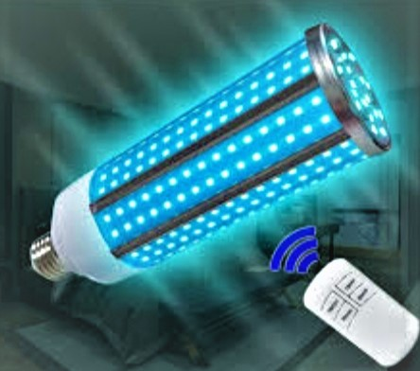
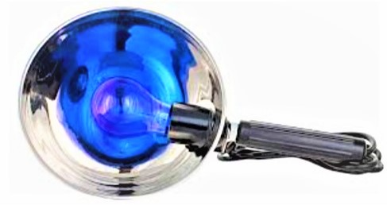

Slide 5
Rentgen nurlari
V.Rentgan 1895-yil 28-dekabrida “Nurning yangi turi” nomli maqolasida o‘zi kashf etgan $X−$nurlanishni e’lon qildi. Bu kashfiyoti uchun 1901-yili V.Rentgenga fizika bo‘yicha Nobel mukofoti berildi.
Chastota diapazoni: $2∙{10}^{15}Hz÷6∙$ ${10}^{19}Hz$ oralig‘ida.

Slide 6
Test
Quyida keltirilgan nurlarning qaysi biri difraksiyalanadi?
1) ko‘zga ko‘rinadigan yorug‘lik; 2) radioto‘lqinlar;
3) rentgen nurlari; 4) infraqizil nurlar.
A) 1; B) 1, 2; C) 1,2,3,4; D) 1,3,4.
To‘g‘ri javob: C) 1,2,3,4.

Slide 7
Test
Quyidagi nurlanishning qaysi biri eng kichik to‘lqin uzunlikka ega?
A) ultrabinafsha nurlar; B) radioto‘lqinlar;
C) infraqizil nurlanish; D) rentgan nuri.
To‘g‘ri javib: D) rentgen nuri.

Slide 8
Mustaqil bajarish uchun topshiriqlar
Mavzuni o‘qish va savollarga javob yozish.(110-bet)
2. Quyida keltirilgan nurlanishlarning qaysi biri issiqlik nurlanishiga kiradi?
Televizor ekranining nurlanishi;
Qutb yog‘dusi;
Kunduzgi lampa nurlanishi;
Quyosh nurlanishi;
Rentgan nurlanishi.

